Slide 1
בואו נשחק בלחרוז חרוזים
בהצלחה ילדים מתוקים

Slide 2
בחרו את המילה שמתחרזת...
חוֹל
יָם
יָרֹוק
כָּחֹול

Slide 3
בחרו את המילה שמתחרזת...
חַלּוֹן
יַלְדָּהּ
בָּלוֹן
שָׁקוּף

Slide 4
בחרו את המילה שמתחרזת...
רֶגֶל
בֶּטֶן
דֶּגֶל
יָד

Slide 5
בחרו את המילה שמתחרזת...
גג
דג
בית
סוס

Slide 6
בחרו את המילה שמתחרזת...
חֻולְּצָה
קְצִיצָה
נַעֲלַיִם
אַרְנַק

Slide 7
בחרו את המילה שמתחרזת...
סוֹף
לֵב
תֹּוף
סִיפּוּר

Slide 8
בחרו את המילה שמתחרזת...
שִׁיר
גִּיר
מַנְגִּינָה
ילד

Slide 9
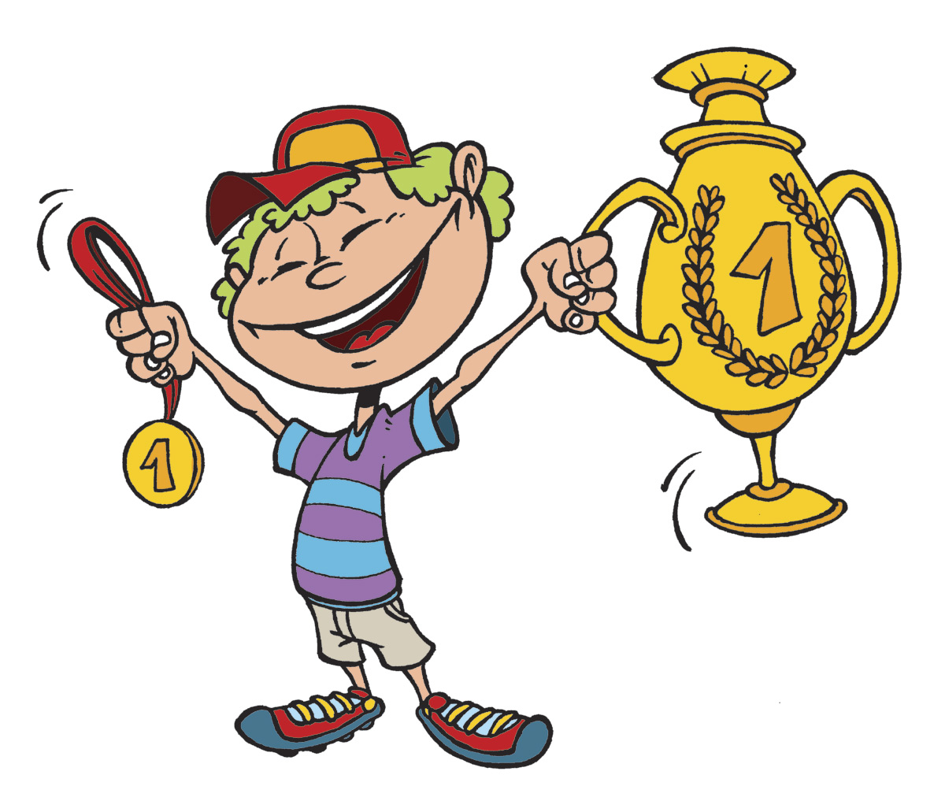
אלופים! סיימתם במקום הראשון!
תמונה זו מאת מחבר לא ידוע ניתן ברשיון במסגרת CC BY-NC-ND

Slide 10

לֹא מִתְחָרֵז... לֹא נוֹרָא. נָסוּ שׁוּב

